Slide 1


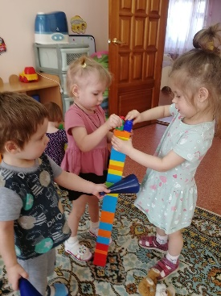
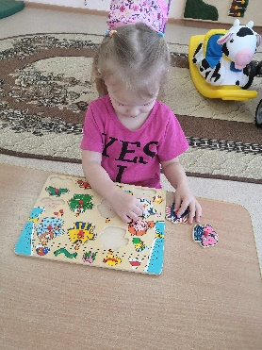
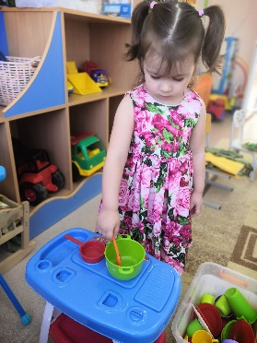
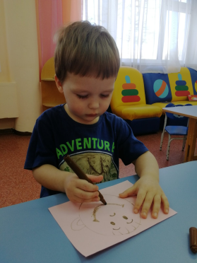
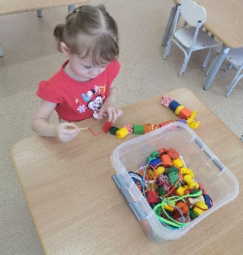
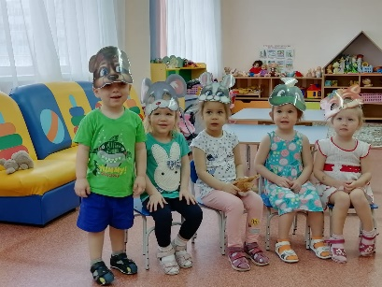
СЕТЕВАЯ ПИЛОТНАЯ ПЛОЩАДКА
«Педагогические условия позитивной социализации детей раннего и дошкольного возраста»
В целях развития инновационной инфраструктуры в нашем дошкольном учреждении организована работа пилотной площадки, апробирующей программу дошкольного образования для раннего и дошкольного возраста «ПЕРВЫЕ ШАГИ» и программно-методический комплекс «ВОРОБУШКИ».
Направление деятельности инновационной площадки: Организация совместной деятельности детей как условие позитивной социализации. | Тема инновационной деятельности: Педагогические условия позитивной социализации детей раннего и дошкольного возраста.
Цель Программы «Первые шаги» развитие целостной личности ребёнка, его активности, самостоятельности, эмоциональной отзывчивости к окружающему миру, творческого потенциала.
Опора на игровые методы — один из важных принципов Программы «Первые шаги»».
Программа «Первые шаги» построена на гуманистических принципах личностно ориентированной педагогики, предполагающих признание самоценности каждого возрастного периода жизни человека.
Программа «Первые шаги» основана на современных научных представлениях о закономерностях психического развития ребёнка в раннем возрасте, ведущей роли предметной деятельности и общения со взрослым.
Игра, основанная на свободном взаимодействии взрослого с детьми и самих детей друг с другом, позволяет ребёнку проявить собственную активность, наиболее полно реализовать себя.
СИТУАТИВНОСТЬ
- ОТЛИЧИТЕЛЬНАЯ ОСОБЕННОСТЬ РЕБЁНКА РАННЕГО ВОЗРАСТА
Основными факторами психического развития ребёнка в раннем возрасте являются ведущая предметная деятельность и ситуативно-деловое общение со взрослыми

Slide 2

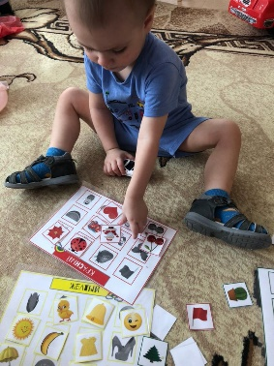
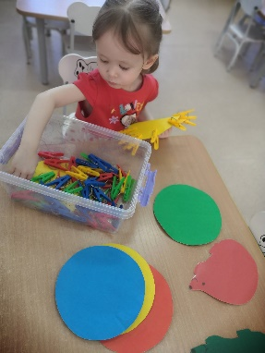
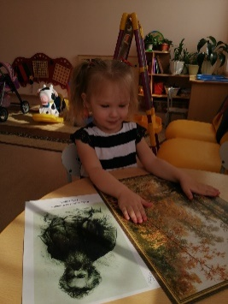
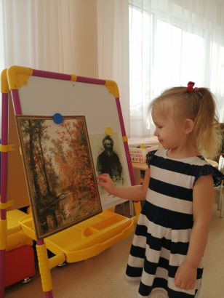
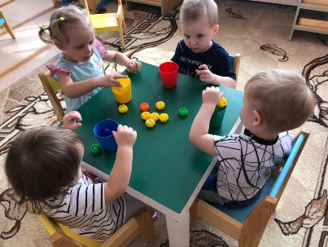
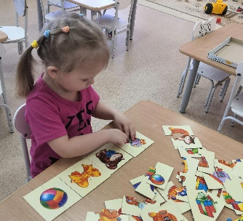
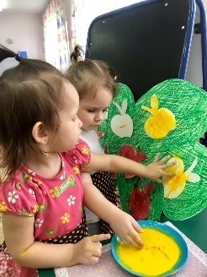
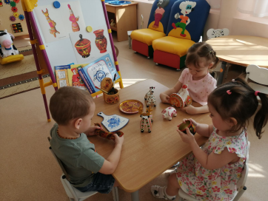
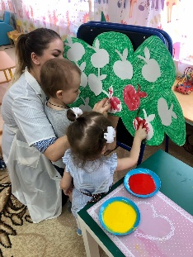
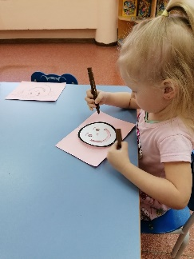
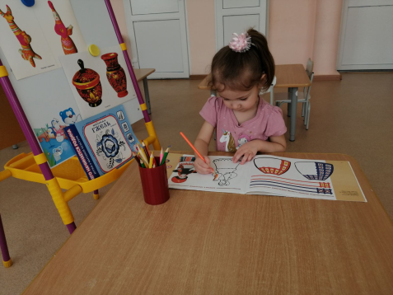
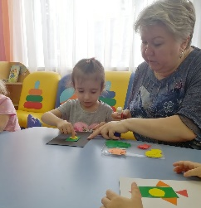
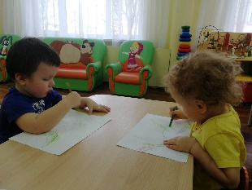
«Известно, что даже самые маленькие дети способны проявлять интерес к музыке, произведениям изобразительного искусства, поэзии, воспринимать красоту окружающего мира. Эти ранние впечатления обогащают эмоциональную сферу ребёнка особыми переживаниями, ложатся в основу его эстетического мировосприятия, способствуют формированию нравственных ориентиров.»
Художественно-эстетическое развитие
малышей
В раннем возрасте эстетическое воспитание осуществляется как в повседневном общении взрослых с детьми, так и в специальных играх-занятиях. Роль взрослого в развитии эстетического отношения ребёнка к окружающей действительности заключается не только в том, чтобы привлекать внимание ребёнка к красивым вещам, но и в вовлечении малыша в процесс сопереживания по поводу воспринятого.
В нашем детском саду, в группах, создана соответствующая развивающая среда, подобраны материалы для разных видов художественно-эстетической деятельности.
Особое значение в эстетическом воспитании детей имеет знакомство их с произведениями искусства. Чем раньше состоится встреча ребёнка с миром искусства, тем лучше.
Изобразительная деятельность даёт детям широкие возможности экспериментирования. Хорошим приёмом для стимуляции детского воображения является «кляксография», примакивание на бумагу губки, пропитанной краской, или специальной печатки.
Если жизнь ребёнка интересна, насыщена яркими
впечатлениями, у него возникает желание рассказать
об этом в рисунке.
Ребёнку предоставляется возможность опробовать материал так, как он хочет.

Slide 3
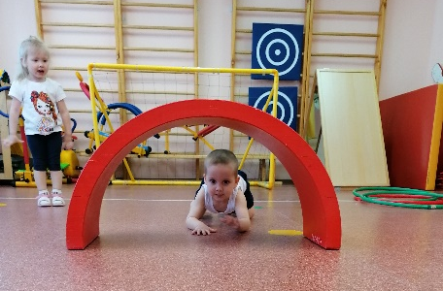
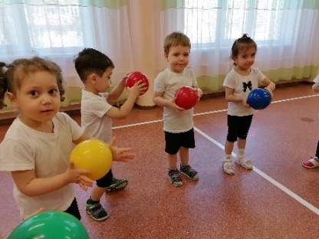
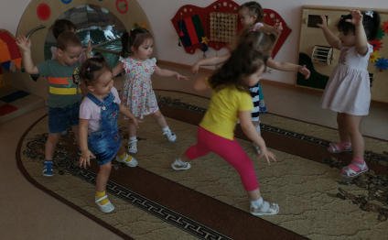
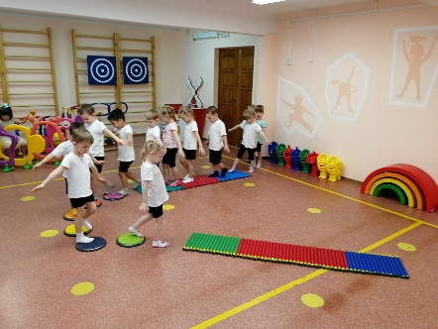
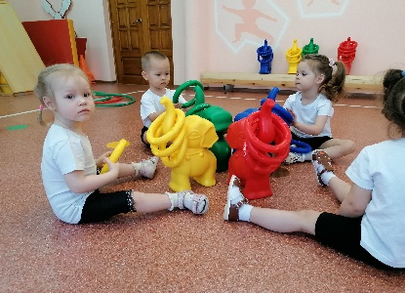
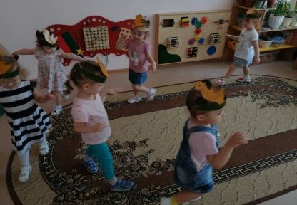

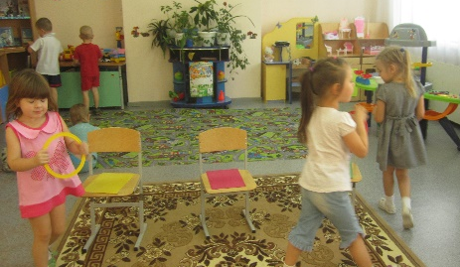
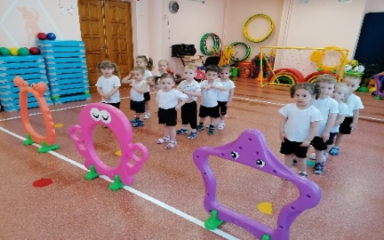
Физкультурно-оздоровительная деятельность «Будь здоров малыш!!!»
Дети раннего возраста испытывают особую потребность в движениях. В этом возрасте малыш ещё только овладевает основными движениями, приобретает необходимые моторные навыки, учится управлять своим телом, координировать движения и действия.
Задачами педагогов в области физического развития являются создание условий для укрепления здоровья детей, становления у детей ценностей здорового образа жизни, формирования навыков безопасного поведения, развития различных видов двигательной активности.
В нашем детском саду физкультурные занятия
проводятся в игровой форме с использованием
воображаемых ситуаций и игровых образов, подражательных
действий(«прыгаем, как зайчики», «ходим, как мишка»,
«птички полетели», «цветочки растут» и т.п.),
что пробуждает у детей к ним интерес.
Для развития двигательной активности детей
необходимо создавать специальные условия:
обеспечить необходимое оснащение — спортивное оборудование и инвентарь;
организовать групповое пространство таким образом, чтобы дети могли свободно передвигаться по всей групповой комнате и имели доступ к спортивным снарядам и игрушкам;
проводить утреннюю гимнастику, физкультурные занятия, игры.
Формированию у детей ценностей здорового образа жизни способствует рассматривание вместе с ними иллюстраций и тематических картинок, чтение стихов, сказок

